Slide 1


Slide 2
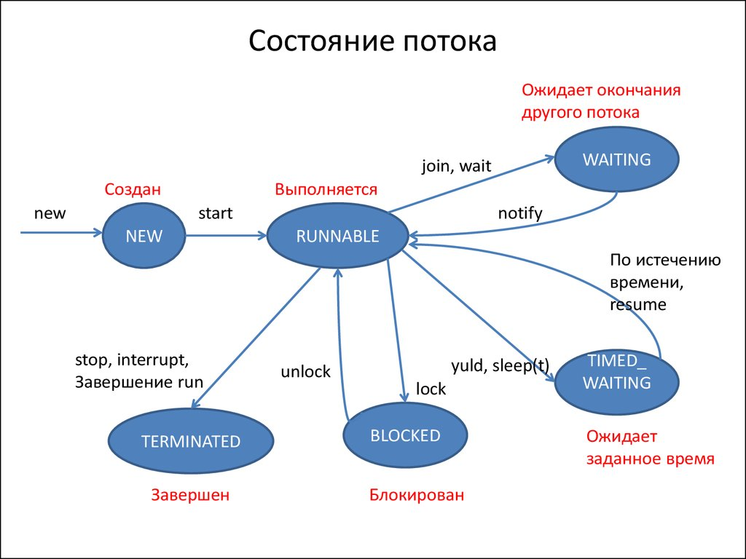

Slide 3

Завершить работу потоков можно следующими способами:
Поток завершится , когда закончит выполнение метод run().
Поток может создать исключение или ошибку, которые не удастся перехватить.
Можно вызвать один из методов определенный в классе Thread: stop(), suspend(), resume() ( это deprecated-методы) или метод interrupt()
Главный поток является последним выполняющимся потоком. Программа завершается, когда главный поток останавливается.
Notes:
Иногда возникает потребность в приостановке исполнения потоков. Но в любом случае приостановить исполнение потока совсем не трудно. Выполнение приостановленного потока может быть легко возобновлено.
Механизм временной или окончательной остановки потока исполнения, а также его возобновления отличался в ранних версиях jаvа, например, Jаvа 1.0, от современных версий, начиная с Java 2. До версии Java 2 методы suspend( ) и resume( ), определенные в классе Thread, использовались в программах для приостановки и возобновления потоков исполнения. Тем не менее пользоваться ими в новых программах нa java не рекомендуется по следующей причине: метод suspend( ) из класса Thread несколько лет назад был объявлен не рекомендованным к употреблению, начиная с версии jаvа 2. Это было сделано потому, что иногда он способен порождать серьезные системные сбои. Допустим, что поток исполнения получил блокировки для очень важных структур данных. Если в этот момент приостановить исполнение данного потока, блокировки не будут сняты. Другие потоки исполнения, ожидающие эти ресурсы, могут оказаться взаимно блокированными. Метод resume( ) также не рекомендован к употреблению. И хотя его применение не вызовет особых осложнений, тем не менее им нельзя пользоваться без метода suspend( ) , который его дополняет. Метод stop( ) из класса Thread также объявлен устаревшим с версии Java 2. Это было сделано потому, что он может иногда послужить причиной серьезных системных сбоев. Допустим, поток выполняет запись в критически важную структуру данных и успел произвести лишь частичное ее обновление. Если его остановить в этот момент, структура данных может оказаться в поврежденном состоянии. Дело в том, что метод stop( ) вызывает снятие любой блокировки, устанавливаемой вызывающим потоком исполнения. Следовательно, поврежденные данные могут быть использованы в другом потоке исполнения, ожидающем по той же самой блокировке.

Slide 4
Начиная с JDK 2 методы suspend() и stop() объявлены не рекомендованным к употреблению. Эти методы могут приводить к серьезным системным сбоям. Методом resume() нельзя пользоваться без метода suspend() поэтому он тоже не рекомендован к применению.
Тогда как
приостановить поток ???
Notes:
Иногда возникает потребность в приостановке исполнения потоков. Но в любом случае приостановить исполнение потока совсем не трудно. Выполнение приостановленного потока может быть легко возобновлено.
Механизм временной или окончательной остановки потока исполнения, а также его возобновления отличался в ранних версиях jаvа, например, Jаvа 1.0, от современных версий, начиная с Java 2. До версии Java 2 методы suspend( ) и resume( ), определенные в классе Thread, использовались в программах для приостановки и возобновления потоков исполнения. Тем не менее пользоваться ими в новых программах нa java не рекомендуется по следующей причине: метод suspend( ) из класса Thread несколько лет назад был объявлен не рекомендованным к употреблению, начиная с версии jаvа 2. Это было сделано потому, что иногда он способен порождать серьезные системные сбои. Допустим, что поток исполнения получил блокировки для очень важных структур данных. Если в этот момент приостановить исполнение данного потока, блокировки не будут сняты. Другие потоки исполнения, ожидающие эти ресурсы, могут оказаться взаимно блокированными. Метод resume( ) также не рекомендован к употреблению. И хотя его применение не вызовет особых осложнений, тем не менее им нельзя пользоваться без метода suspend( ) , который его дополняет. Метод stop( ) из класса Thread также объявлен устаревшим с версии Java 2. Это было сделано потому, что он может иногда послужить причиной серьезных системных сбоев. Допустим, поток выполняет запись в критически важную структуру данных и успел произвести лишь частичное ее обновление. Если его остановить в этот момент, структура данных может оказаться в поврежденном состоянии. Дело в том, что метод stop( ) вызывает снятие любой блокировки, устанавливаемой вызывающим потоком исполнения. Следовательно, поврежденные данные могут быть использованы в другом потоке исполнения, ожидающем по той же самой блокировке.

Slide 5

На данный момент в Java принят уведомительный порядок остановки потока.
Существует два способа которыми JVM уведомляет поток о том, что его прерывают.
Первый — это собственно InterruptedException.
Второй — это флаг потока INTERRUPT, который может быть получен при помощи метода Thread.isInterrupted().
По своей сути, InterruptedException сигнализирует о том, что поток просят завершить его работу. При этом вас не просят немедленно завершить свою работу. Вас просят корректно завершить работу. На это может понадобится некоторое время.

Slide 6
Класс Thread содержит в себе скрытое булево поле, которое называется флагом прерывания. Установить этот флаг можно вызвав метод interrupt() потока. В дальнейшем состояние этого флага можно проверить двумя способами:
Первый способ — вызвать метод boolean isInterrupted() объекта потока
Второй способ — вызвать статический метод boolean Thread.interrupted() (для текущего потока).
Заметьте что Thread.interrupted() — статический метод класса Thread, и его вызов возвращает значение флага прерывания того потока, из которого он был вызван. Поэтому этот метод вызывается только изнутри потока и позволяет потоку проверить своё состояние прерывания.
Notes:
Механизм прерывания работы потока в Java реализован с использованием внутреннего флага, известного как статус прерывания. Прерывание потока вызовом Thread.interrupt() устанавливает этот флаг.

Slide 7
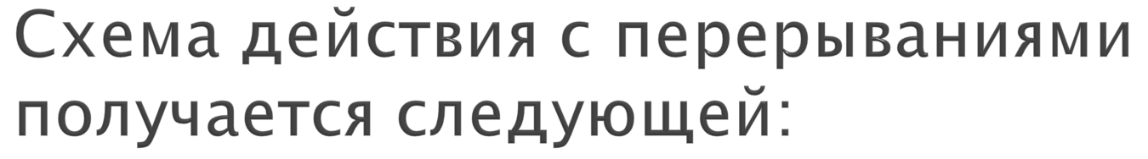
Реализовать поток.
В потоке периодически проводить проверку статуса прерывания через вызов isInterrupted().
Если состояние флага изменилось или было выброшено исключение во время ожидания/спячки, следовательно поток пытаются остановить извне.
Принять решение – продолжить работу (если по каким-то причинам остановиться невозможно) или освободить заблокированные потоком ресурсы и закончить выполнение.

Slide 8
public class Test1 {
public static void main(String[] args) {
new Thread(new Runnable() {
@Override
public void run() {
while (1 == 1) {
System.out.println(Thread.currentThread().isInterrupted());
Thread.currentThread().interrupt();
System.out.println(Thread.currentThread().isInterrupted());
}
}
}).start();
}
}
Не проверяем в цикле interrupted поток или нет (а он таковым становится при первом же шаге цикла, но поток продолжит работать бесконечно)
См. Test1

Slide 9

isInterrupted() - этот метод возвращает состояние флага прерывания и оставляет этот флаг нетронутым.
interrupted() - этот метод возвращает состояние флага и сбрасывает его в состояние false. Используется одним потоком для проверки статуса прерывания у другого потока
Notes:
Методы Thread.interrupted() и isInterrupted() позволяют проверить, является ли поток прерванным.
Когда прерванный поток проверяет статус прерывания, вызывая статический метод Thread.interrupted(), статус прерывания сбрасывается.
Нестатический метод isInterrupted() используется одним потоком для проверки статуса прерывания у другого потока, не изменяя флаг прерывания.

Slide 10
public class Test2 {
public static void main(String[] args) {
new Thread(new Runnable() {
@Override
public void run() {
while (!Thread.currentThread().isInterrupted()) {
System.out.println(Thread.currentThread().isInterrupted());
Thread.currentThread().interrupt();
System.out.println(Thread.currentThread().isInterrupted());
}
}
}).start();
}
}
Здесь interrupted - условие цикла, соответственно как только поток становится interrupted цикл завершается, run тоже, поток заканчивает работу.
См. Test2ver1, Test2ver2, Test6

Slide 11
public class Test3 {
public static void main(String[] args) {
new Thread(new Runnable() {
@Override
public void run() {
while (!Thread.currentThread().isInterrupted()) {
System.out.println(Thread.currentThread().isInterrupted());
Thread.currentThread().interrupt();
// изменение состояния флага прерывания
System.out.println(Thread.currentThread().interrupted());
}
}
}).start();
}
}
Хотя здесь interrupted - условие цикла, соответственно, как только поток становится interrupted цикл должен завершится, однако метод , interrupted() при проверке соcтаяния меняет флаг прерывания на false, поток заканчивает работу.
См. Test3 и Test5

Slide 12
Прерывание потока:
public void interrupt() -изменяет статус потока на прерванный
public static boolean interrupted() - возвращает и очищает статус потока (прерван или нет)
public boolean isInterrupted() - возвращает статус потока (прерван или нет)
Поток должен в ходе своей работы проверять свой статус и корректно завершать работу, если его прервали
Notes:
Механизм прерывания позволит нам решить проблему с засыпанием потока. У методов, приостанавливающих выполнение потока, таких как sleep(), wait() и join() есть одна особенность — если во время их выполнения будет вызван метод interrupt() этого потока, они, не дожидаясь конца времени ожидания (т.е. выйдут из состояния ожидания или спячки), сгенерируют исключение InterruptedException. Флаг в этом случае не выставляется.

Slide 13

В том случае, если в текущий момент поток выполняет методы wait(), sleep(), join(), а его прерывают вызовом метода interrupt().
метод прерывает свое выполнение с выбросом исключения InterruptedException !
Потоку не сообщается, что его прервали!

Slide 14
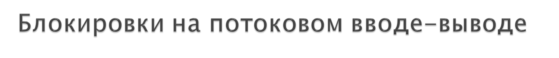
Если поток заблокирован на чтении данных - вызов interrupt() из этого состояния его не выведет.
Второй вариант реализации метода остановки (а также и приостановки) – сделать собственный аналог interrupt().
Т.е. объявить в классе потока флаги – на остановку и/или приостановку и выставлять их путем вызова заранее определённых методов извне. Методика действия при этом остаётся прежней – проверять установку флагов и принимать решения при их изменении.
Недостатки такого подхода:
Во-первых, потоки в состоянии ожидания таким способом не «оживить».
Во-вторых, выставление флага одним потоком совсем не означает, что второй поток тут же его увидит.
Notes:
Возможная проблема, которая присутствует в этом подходе – блокировки на потоковом вводе-выводе
1. Если поток заблокирован на чтении данных - вызов interrupt() из этого состояния его не выведет. Решения тут различаются в зависимости от типа источника данных. Если чтение идет из файла – долговременная блокировка крайне маловероятна и тогда можно просто дождаться выхода из метода read(). Если же чтение каким-то образом связано с сетью – стоит использовать неблокирующий ввод-вывод из Java NIO.
2. Второй вариант реализации метода остановки (а также и приостановки) – сделать собственный аналог interrupt().
Т.е. объявить в классе потока флаги – на остановку и/или приостановку и выставлять их путем вызова заранее определённых методов извне. Методика действия при этом остаётся прежней – проверять установку флагов и принимать решения при их изменении.
Для увеличения производительности виртуальная машина использует кеш данных потока, в результате чего обновление переменной у второго потока может произойти через неопределенный промежуток времени (хотя допустимым решением будет объявить переменную-флаг как volatile).

Slide 15
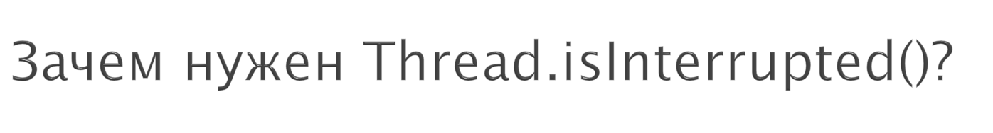
InterruptedException бывает неудобен по причине того, что это checked exception. Это значит что компилятор заставляет вас или обработать его по месту, или указать в своем контракте. В случае, если вы не можете указать InterruptedException в своем контракте (например, вы имплементируете интерфейс где в контракте InterruptedException не указан), флаг потока Interrupt остается единственным способом передать вызывающей стороне информацию о прерывании.

Slide 16
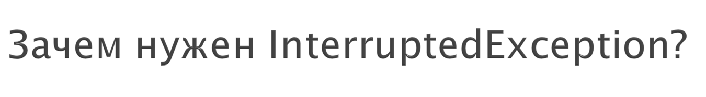
InterruptedException позволяет прервать поток уже выполняющий блокирующий вызов. В случае, если метод уже выполняется, то существует только один способ прервать его выполнение без возврата какого-либо значения и не нарушая при этом его контракт, — сгенерировать исключительную ситуацию. В этом случае возвращаемое значение метода просто неопределено.

Slide 17
Важно понимать, что interrupt адресуется не только вам (коду, который выполняется в потоке), но и владельцу потока. Другими словами, не только вы в этом потоке заинтересованы в том, чтобы определить что наступило прерывание.
try {
  Object o = queue.take();
  } catch ( InterruptedException e ) {}
Данный код неверен, потому что он “давит” сигнал прерывания.
См. Test 9

Slide 18
Следующий код так же некорректен, потому что мы “маскируем” interrupt в исключительную ситуацию другого типа. Тем самым он не дает возможности вызывающей стороне зафиксировать ситуацию прерывания.
try {
Object o = queue.take();
} catch ( InterruptedException e ) {
throw new RuntimeException(e);
}

Slide 19
Корректный код будет выглядеть следующим образом.
try {
Object o = queue.take();
} catch ( InterruptedException e ) {
Thread.currentThread().interrupt();
}
Здесь мы ловим InterruptedException и выставляем флаг потока сигнализирующий о прерывании.
См. Test 7 и Test 8

Slide 20
Некоторые задачи просто отказываются быть прерванными, что делает их неотменяемыми. Однако даже неотменяемые задачи должны попытаться сохранить статус прерывания на случай, если вышестоящий в стеке вызовов код захочет воздействовать на прерывание после завершения неотменяемой задачи
См. Test 10 и Test 11

Slide 21
Работа с InterruptedException
Если выдача InterruptedException означает, что метод является блокирующим, то вызов метода блокирования означает, что ваш метод также является блокирующим, и у вас должна быть стратегия для работы с InterruptedException.
Зачастую наиболее простой стратегией является генерирование собственного InterruptedException, как показано в методах putTask() и getTask() в Test 12.
Выполняя это, вы также делаете ваш метод восприимчивым к прерыванию, и для этого требуется всего-навсего добавить InterruptedException в вашу конструкцию throws.

Slide 22

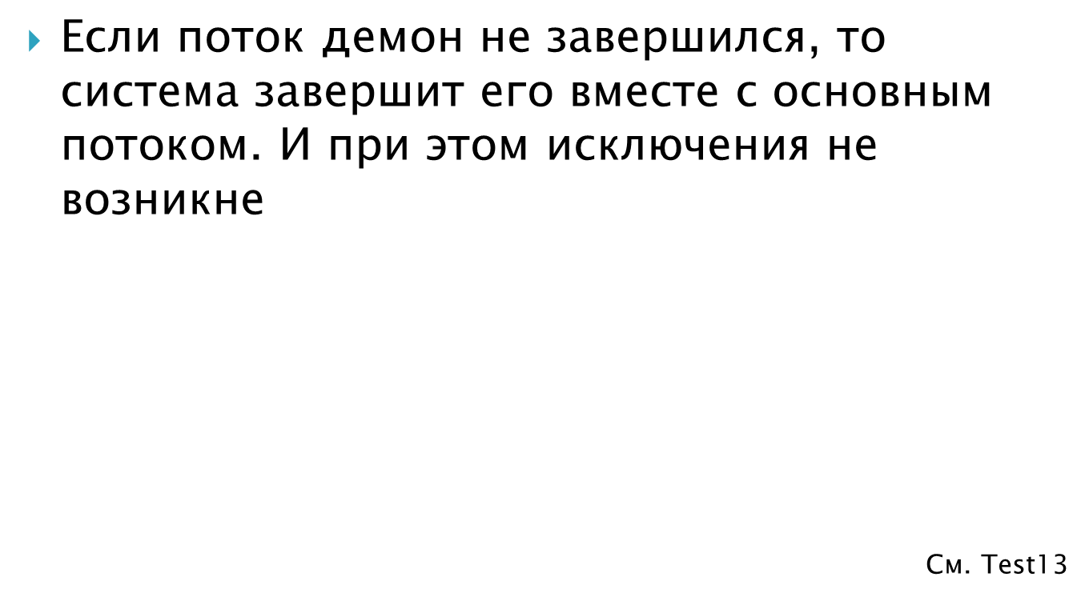

Slide 23

Вы можете использовать коллективный механизм прерывания, обеспечиваемый платформой Java для конструирования гибких алгоритмов отмены. Функции (activities) могут решать, являются ли они отменяемыми или нет, насколько им следует быть восприимчивыми к прерыванию, и они могут задержать прерывание для выполнения специализированной очистки, если немедленный возврат подвергнет риску целостность приложения. Даже если вы захотите полностью проигнорировать прерывание в вашем коде, убедитесь в восстановлении статуса прерывания, если вы перехватили InterruptedException, и не генерируйте его повторно, чтобы вызывающий его код не был лишен информации о том, что произошло прерывание.

Slide 24


